Slide 1

Çocuk ve Gençler için Voleybol Antrenman Planlaması ve Periyodlaması EK SLAYTLAR
Prof. Dr. Selda BEREKET YÜCEL*
Gençer YARKIN**
*TVF EĞİTİM KURUL KOORDİNATÖRÜ/ MARMARA ÜNİVERSİTESİ SPOR BİLİMLERİ FAKÜLTESİ
**GALATASARAY SPOR KULÜBÜ / MARMARA ÜNİVERSİTESİ SPOR BİLİMLERİ FAKÜLTESİ
seldabereket@hotmail.com
genceryarkin@gmail.com

Slide 2

Antrenmanın Yoğunluğu; Voleybolda Antrenman İçi ve Arası Sıklık
Voleybolda antrenman sırasında değişik oranlarda kullanılan iki enerji kaynağı vardır. Bunlardan biri kas hücrelerinde depolanan ATP ve PC fosfojenleri diğeri ise kaslarda ve özellikle karaciğerde büyük miktarda depolanan ve birçok antrenman türünde önemli bir enerji kaynağı olarak kullanılan glikojendir.
Bu listeye yağların ilave edilmemesinin nedeni yağların dinlenme sırasında doğrudan yenilenmesidir. Yağlar kh’ların yenilenmeleri sırasında yeniden oluşurlar.

Slide 3
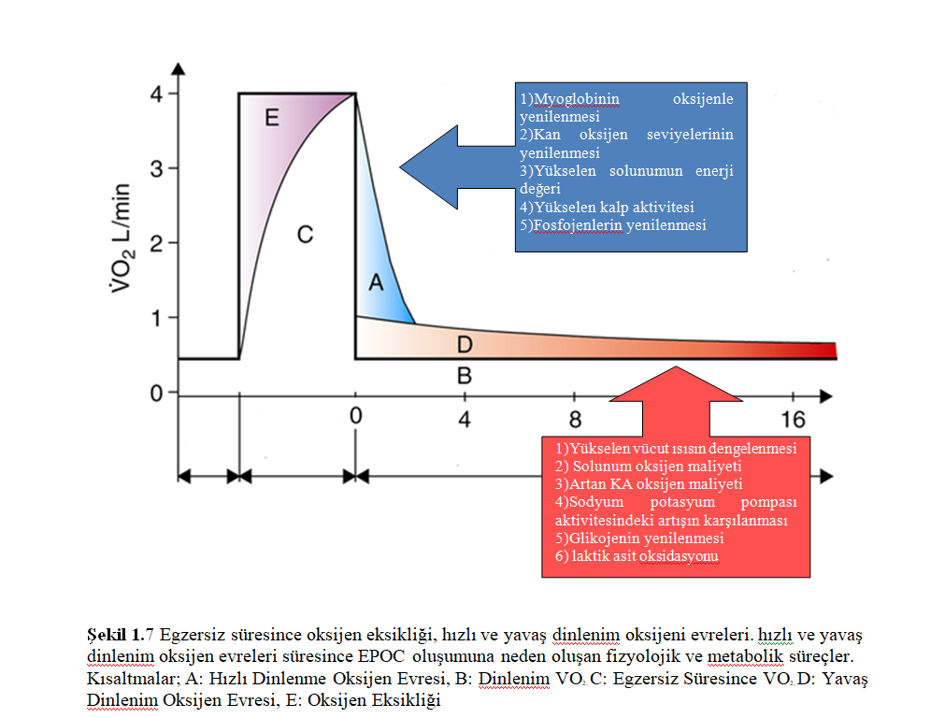

Slide 4
ATP + PC’nin Yenilenmesi ve Hızlı Dinlenim Evresi
Birçok çalışma egzersiz esnasında kasta tüketilen PC ve ATP’nin çoğunun çok hızlı yenilendiğini göstermektedir ( egzersizi takiben birkaç dakika içinde).
Bir çalışmada, denekler 10 dakika süreyle bisiklet ergometresinde çalışmışlardır. Toparlanma esnasında çeşitli dakikalarda ve egzersiz öncesi biyopsi iğnesiyle vastus lateralis kasından (quadriceps kaslarından biri) kas doku örnekleri alınmıştır. Örneklerde ATP ve PC konsantrasyonları için sonradan analiz edilmiştir.
Şekilde görüldüğü gibi fosfojenin yenilenmesi ilk başta çok hızlıdır sonra biraz yavaşlar 30 dakika içinde %70’i yenilenir ve 3-5 dakika içinde %100’ü tamamlanır.

Slide 5
Kan dolaşımı çok yoğun iken PC yenilenmesi olmaz. Çünkü kaslara kan akımı durmasına karşılık iskemi ortaya çıkar. Bunun nedeni bu işlem için oksijene ihtiyaç duyulmasıdır.
Voleybolda alıştırmalar arası 3 dk. yoksa PC yenilenmez!

Slide 6
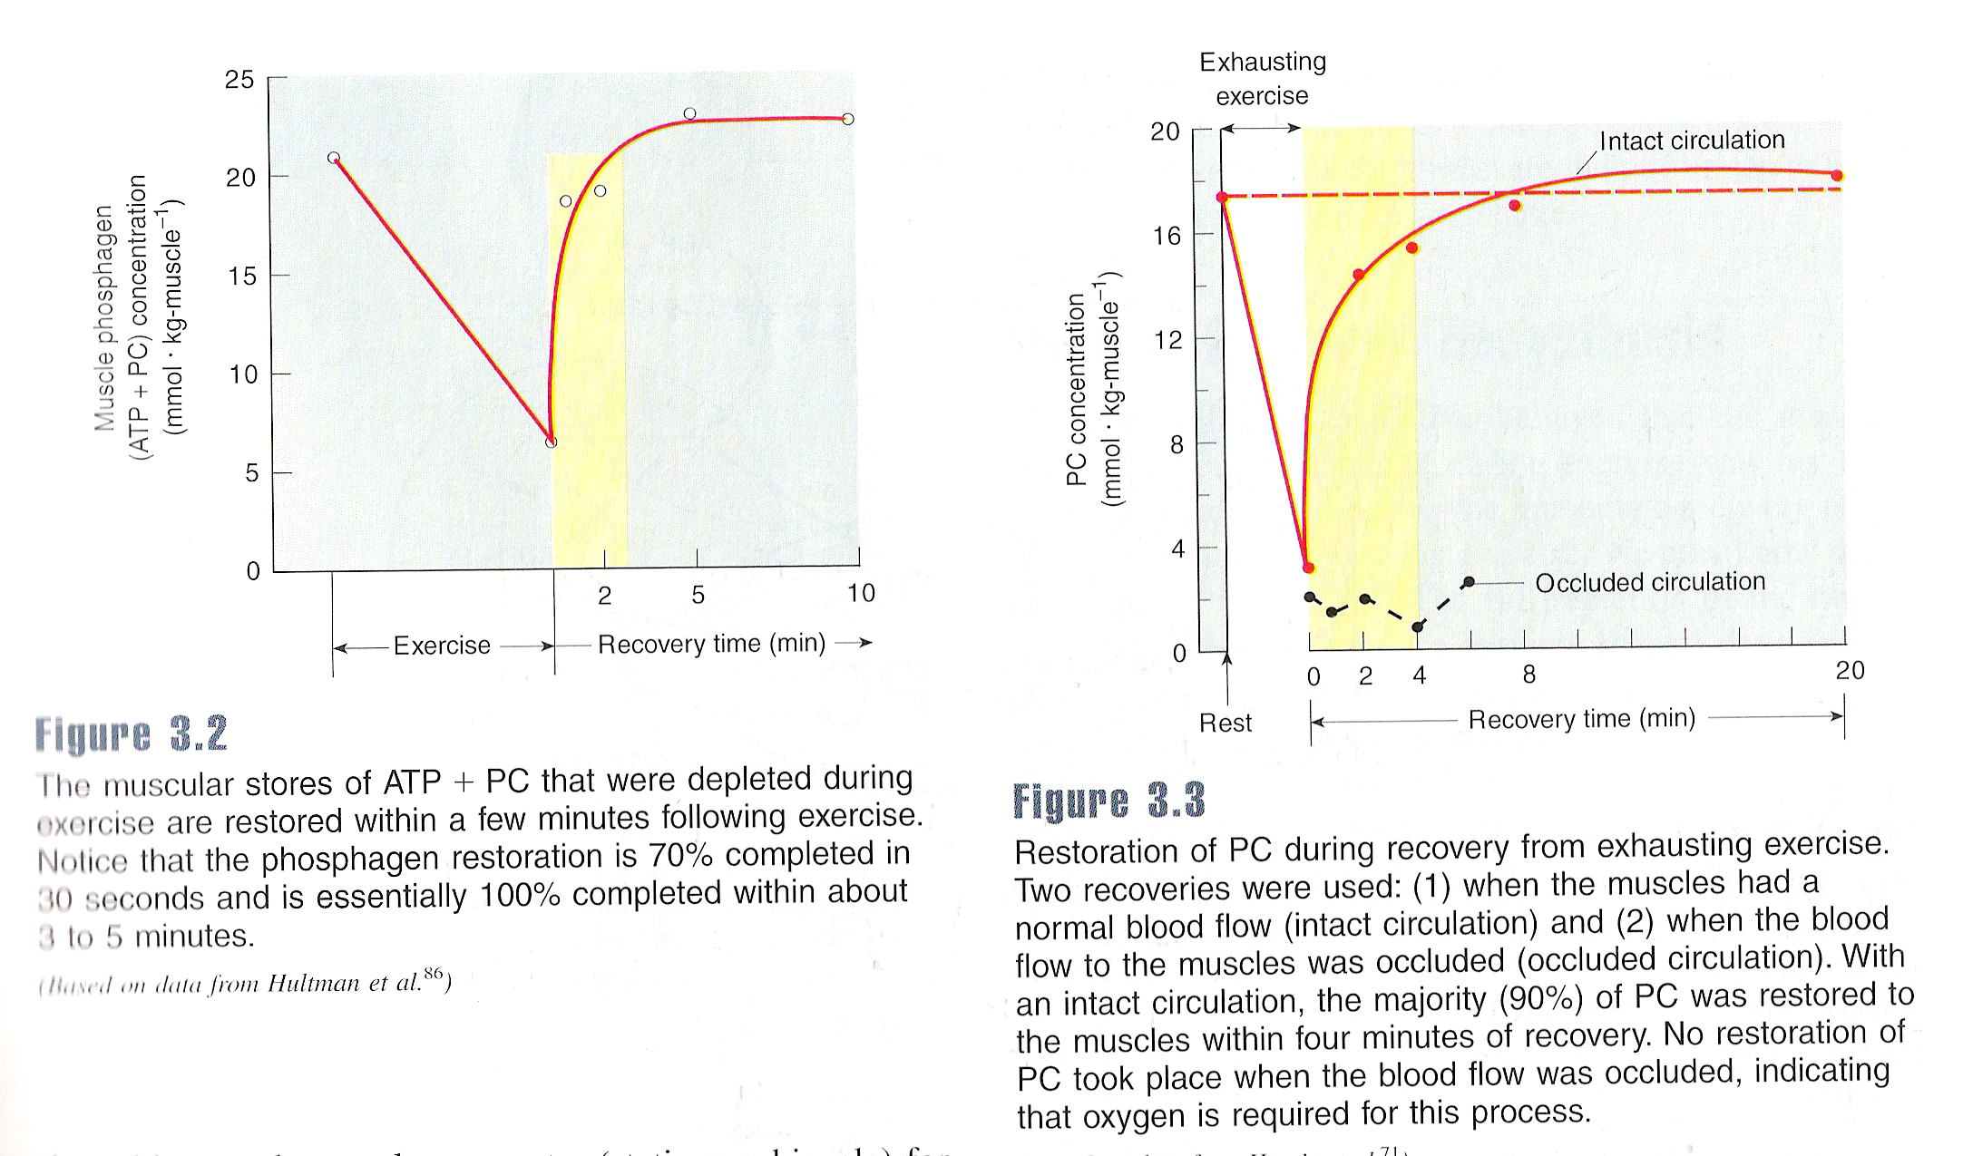

Slide 7
Voleybolda Antrenman içi ve arası Kas Glikojen Toparlanması
Kas glikojen depolarının tam olarak toparlanması antrenman sonrası birkaç gün sürmekte ve iki etmene bağlıdır.
Glikojen tüketimi gerektiren antrenman çeşidi ve
Besinlerle alınan ve toparlanma sırasında tüketilen karbonhidrat miktarı

Slide 8
Kas glikojen tüketimi ve toparlanması incelenirken iki farklı antrenman tipinden söz etmekte yarar vardır.
Voleybol sezon başı uzun süren dayanıklılık tipi toplu yada topsuz antrenmanlar.
Sezon içi kısa süren yüklenme tipi top/ kuvvet antrenmanları

Slide 9
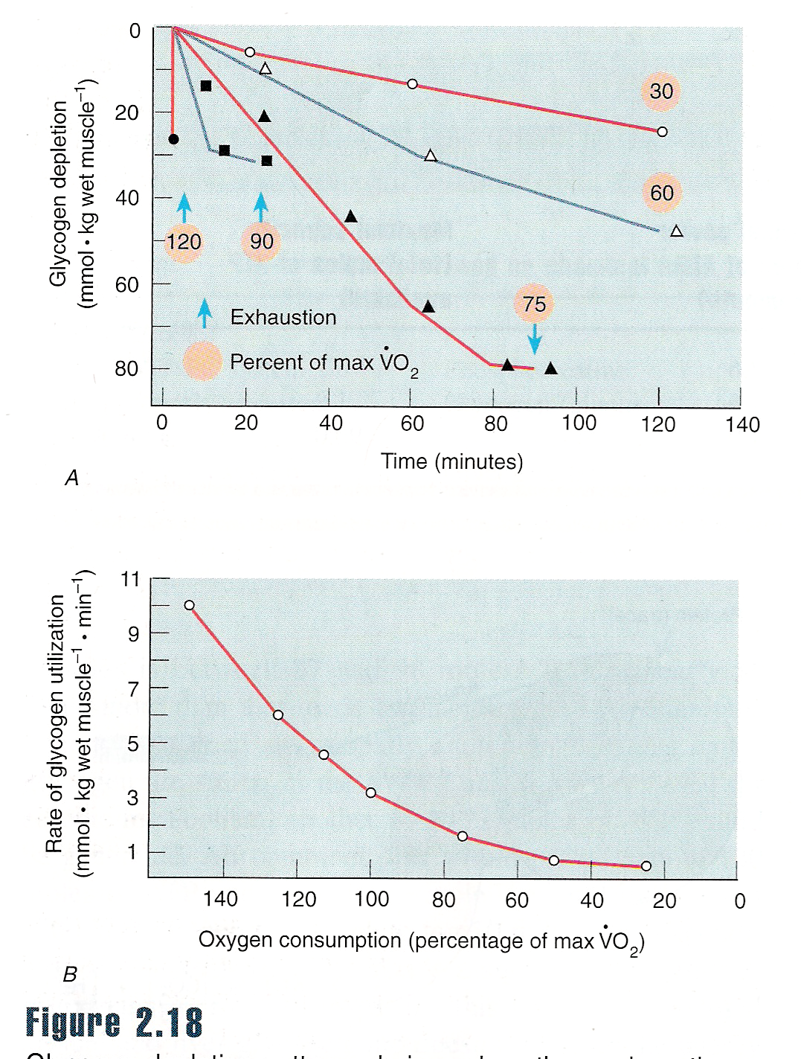

Slide 10
Voleybol sezon başı uzun süren dayanıklılık tipi toplu yada topsuz antrenmanlar.
Bu çalışmada örnek alınan antrenman,bir saat süren dayanıklılık antrenmanı sonrası bir saat süreyle daha ağır ve yoğun bir çalışmadan oluşmaktadır.
Dayanıklılık antrenman ardından toparlanma evresinin ilk bir iki saatinde kas glikojeninin sadece küçük bir bölümü yenilenmektedir.
Dayanıklılık antrenmanı sonrasında kas glikojeninin tam olarak toparlanması iki günden daha fazla sürmekte ve bu süre içinde de bol miktarda karbonhidrat alınmasını gerektirmektedir

Slide 11
3. Bol miktarda karbonhidrat almaksızın beş günlük bir süre içinde bile glikojenin küçük bir bölümü yenilenebilmektedir.
4. Dayanıklılık antrenmanından sonraki ilk birkaç saat içinde bol miktarda karbonhidrat alınırsa glikojen toparlanması en hızlı düzeyine çıkmakta ve 10 saat içinde %60 oranında yenilenmektedir.
5. Bu tür yoğun antrenmanlar sonrası ilk 24 saat içinde alınan komplex şeker ile daha basit şekerler arasında glikojen toparlanmasına katkıları açısından bir fark olmadığı görülmekle birlikte sonraki 24 saatlik sürede daha çok komplex şekerlerin bbesin kaynağı olarak depolandığı görülür.

Slide 12
Uzun süren dayanıklılık tipi antrenmen sonrasında toparlanmanın ilk safhasında çok küçük miktarda glikojen yenilenir. Böyle bir antrenman ardından tam toparlanması olması için en az iki gün (46 saat) yüksek oranda karbonhidrat takviyesi gereklidir. Karbonhidrat alınmaz ise küçük bir miktar glikojenin toparlanması bile en az 5 gün sürer.

Slide 13
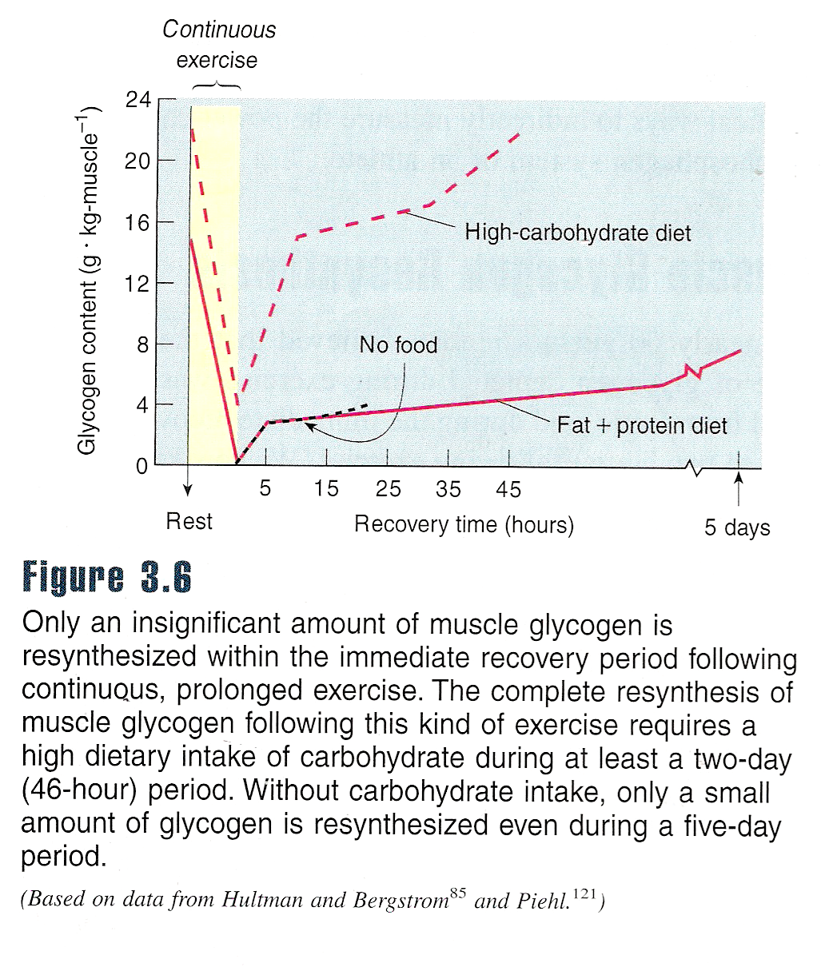

Slide 14
2- Sezon içi kısa süren yüklenme tipi top/ kuvvet antrenmanları
Toparlanmanın ilk 30 dakikası ile 2,5 saati arasında karbonhidrat almadan dahi Kas glikojeninin büyük bir kısmı yenilenir.
Kas glikojenin tam olarak toparlanması normalden fazla karbonhidrat almayı gerektirmez.
İster normal diyet, ister bol karbonhidrat içeren diyet uygulansın, kas glikojeninin tamamen toparlanması için 24 saat gereklidir.
Toparlanmanın ilk saatlerinde yenilenme çok hızlıdır. (ilk 2 saatte %39’u, 5 saatte %53’ü yenilenmiş olur.

Slide 15
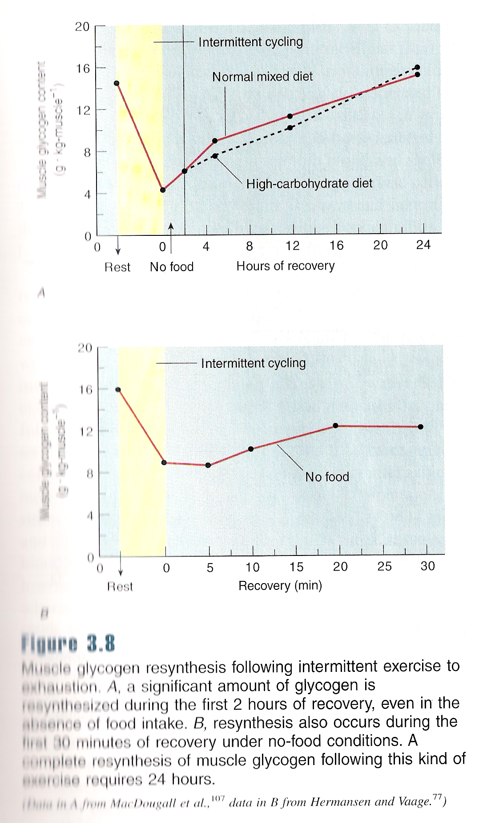

Slide 16
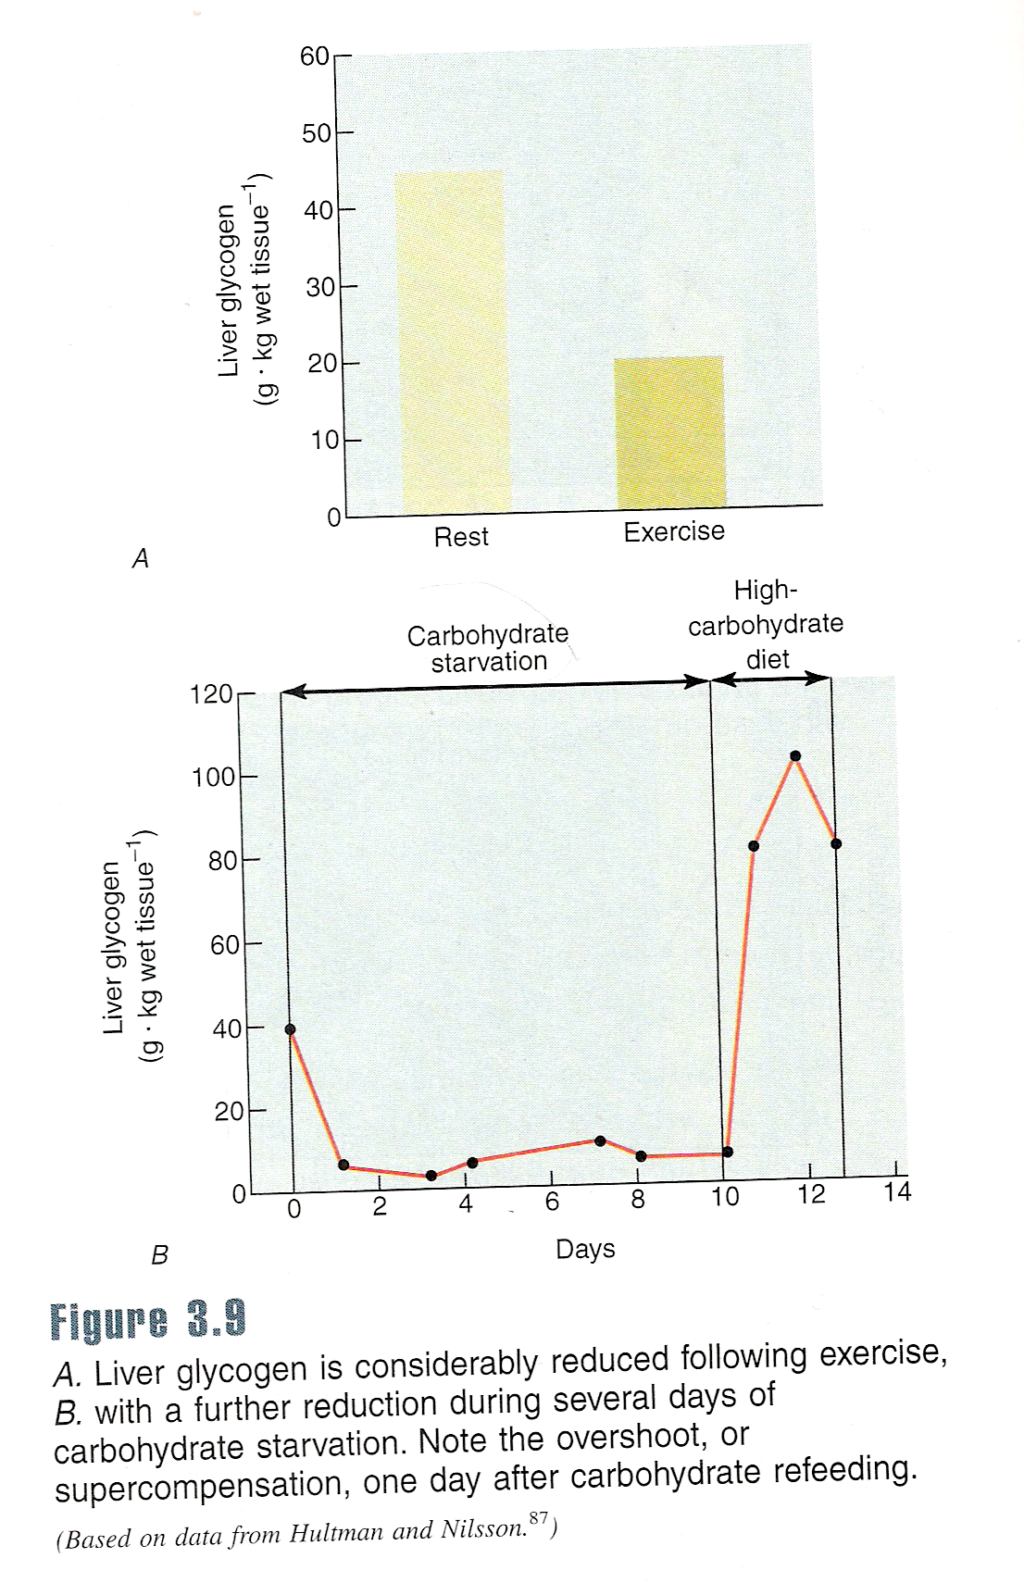

Slide 17
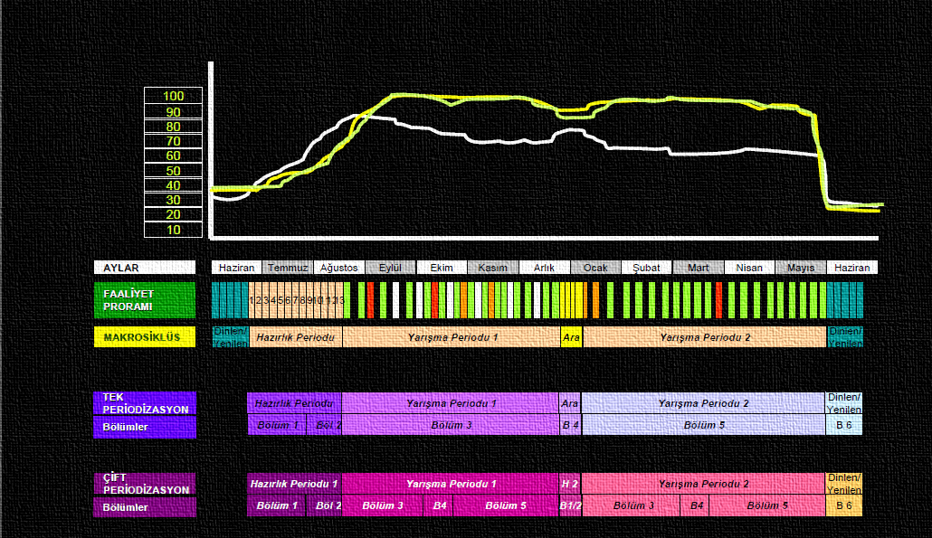
Türkiye Voleybol Süper Lig Yıllık Plan Yapısı

Slide 18

Antrenman plan ve periyodlamaları aşağıdaki durumlara göre değişiklik gösterir;
Hiçbir zaman bir program diğer bir antrenman programının aynısı olmaz.
Sporcularının bile aynı olduğu bir sonraki yılın programı oluşan yeni şartlarla birlikte değişir, değişmesi gerekir.
Programı etkileyen bütün faktörler birbirini ve sonuçta programın kendisini etkiler.
Program yapıldıktan sonra bile esneyebilmeli değişen şartlara ayak uydurmalıdır.
Sakatlanan sporcular, cezalar, sonradan alınan özel müsabakalar. Bunun için planlamda hazırlıklı/esnek olunmalıdır.

Slide 19
ANTRENMAN PLANLAMASINI ETKİLEYEN FAKTÖRLER
Sporcuların biyolojik yaşı ve antrenman yaşı,
Cinsiyeti,
Takımınızın hangi lig ve seviyede müsabakalara katıldığı,
Sporcunun, antrenörün, yönetimin, kamuoyunun ve seyircinin hedefleri,
Sporcunun ve takımınızın geçmişteki başarı ve başarısızlıkları,
Sporcunun ve takımınızın ve yönetiminizin deneyimi,
Sporcunuzun antrenman seviyesi ,
Sporcunuzun sağlık durumu,

Slide 20
ANTRENMAN PLAN VE PERİYODLAMASINI ETKİLEYEN FAKTÖRLER
Sporcularınızın özel yaşantısı,
Antrenman olanakları,
İklim,
Fikstürün durumu,
Oynayacağınız taktik,
Sporcularınızın birliktelik süreleri,
Sporcularınızın kültür farklılıkları ve seviyesi,
Kamp yapılıp yapılmadığı veya kamp koşulları,
Hazırlık ve müsabaka döneminin süresi,

Slide 21
Temel yapı üç-dört bölümden oluşur;
Giriş
Hazırlık (ısınma)
Çalışmanın ana bölümü
Bitiriş

Slide 22
PNF UYGULAMALARI
Golgi tendon organının (GTO) fizyolojisine dayandırılır. Kasın önemli kasılmaları sonrası daha büyük kas gevşemesi meydana gelir.
Bu maksimal kasılma ile oluşan artan GTO ı aktivitesinden dolayı kasın gevşemesidir. Bu esnetme tekniğinde ilk olarak kas uzatılmış pozisyonda 6 sn kadar esnetilecek kas veya antogonisti izometrik olarak kasılır, daha sonra bu kaslar gevşetilerek hedef kaslara gerdirme yaptırılır.

Slide 23
PNF egzersiz her bir egzersiz antrenman sonunda 3-4 kez uygulanabilir. ANTRENMAN YADA MAÇ ÖNCESİNDE UYGULANMASI KUVVET KAYIPLARINA YOL AÇACAĞI İÇİN ÖNERİLMEZ
https://www.youtube.com/watch?v=dNdkE3gcDpA
https://www.youtube.com/watch?v=iweeoKwU8G4

Slide 24
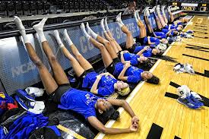
Ayakların yükseltildiği Cool Down! Fizyolojik bir temeli var mı?
Kalp kendine gelen kan miktarı kadar kan pompalıyabilir, kardiak çıktı yada dakika volume dışında kalbe ulaşan kanında belirli bir miktarda olması ile artar. Egzersiz sırasında ve sonrasında kan dönüşünü (Venöz Dönüş)
arttıran 3 mekanizma vardır;

Slide 25
Egzersiz Süresince ve Sonrasında Venöz Dönüş;
1- Kas pompası
2- Solunum pompası
3-Vazokonstriksiyon

Slide 26
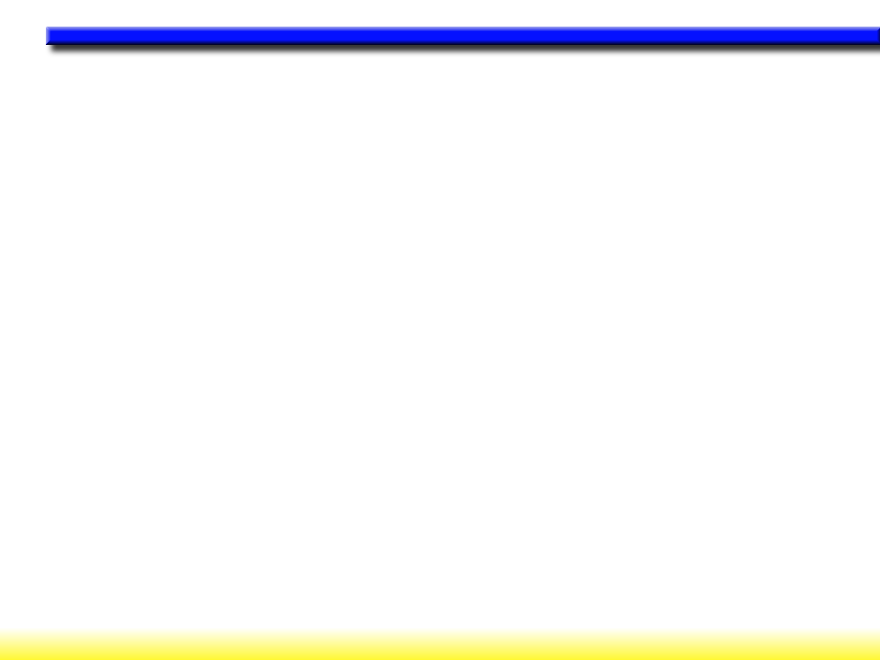
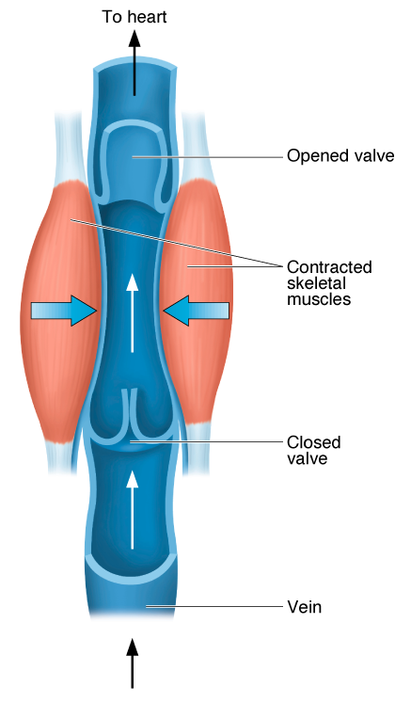
KASLARININ VENÖZ POMPA ETKİSİ

Slide 27
Ayakları yükselterek yapılan Cool Down İle Koşu ile yapılan cool down karşılaştırılması;
Bacakları antrenman sonrası yukarılara kaldırarak kanın kas pompası olmaksızın kalbe dönüşünün hızlanması, antrenman sonrası kalp in çalışma hızı ile vücut ısısının koşu ile yapılan methodlara göre daha hızlı dinlenim seviyesine dönmesi sağlar.
Bununla birlikte antrenman sonunda koşu olmaksızın yapılan egzersizler ile birlikte kaslardan uzaklaştırılarak metabolize edilen atık maddelerin döngüsünü koşu içeren soğuma egzersizlerine göre yavaştır.

Slide 28
ANTRENMAN BİRİMİ BAŞINA DÜŞEN SÜRELER
Giriş 3-5 dk
Hazırlık 25-30 dk
Temel Bölüm 50-75 dk
Bitiriş 10-15 dk
Toplam 90-120 dk
> 2,5 saat öğrenmeyi engeller ve belirli biomotor yetilerin gelişimini sınırlar.
Fakat 2 saatin üstünde antrenman birimleri bir gün içinde ikiye veya üçe bölünerek bu yorgunluk etkisi azaltılabilir.

Slide 29
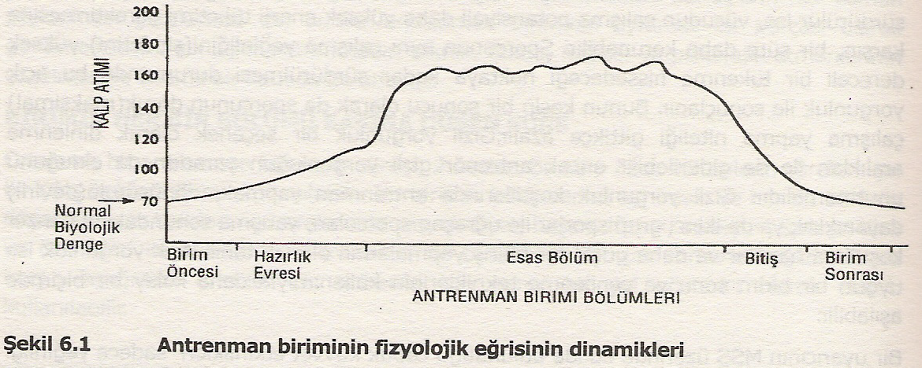
Bir Antrenman Biriminin Fizyolojik Yanıt Eğrisi.

Slide 30
GÜNLÜK ANTRENMAN DÖNGÜSÜ
Günlük antrenman programı, özellikle de kamp koşullarında, çok ağır olabilir.
Bu nedenle sporcu ve antrenör günlük antrenman dışı programını çok dikkatli düzenlemelidir.
Unutulamamalıdır ki antrenman dışı etkinler ve dinlenme beslenme, performans artımı için en az antrenman kadar önemlidir.
Üst düzey bir sporcu günlük 2-3 antrenman birimi uygulayabilmektedir. Örneğin;

